Slide 1

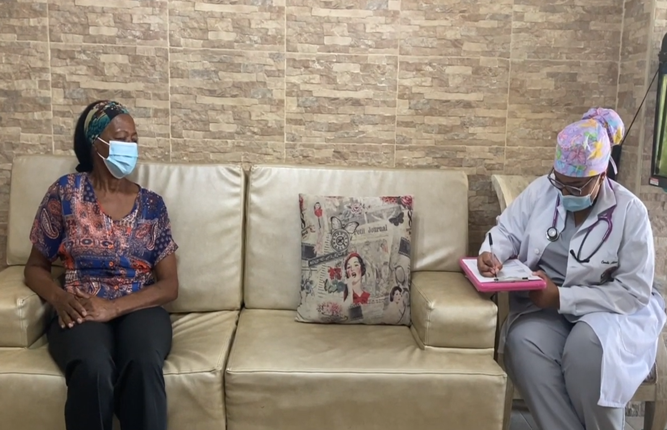
UNIVERSIDAD LIBRE-CALI FACULTAD DE SALUD - MEDICINA
EL VIDEO CASERO EN LA EVALUACION DEL APRENDIZAJE
Autores:
LAURA CARDONA ZARATE, BENJAMIN MORALES RAMIREZ ,JOSE MAURICIO OCAMPO CHAPARRO
LA EVALUACION DEL APRENDIZAJE EN TIEMPOS DE PANDEMIA
.
Cada crisis trae un aprendizaje que generalmente nos muestra otra ruta diferente a la que a diario caminamos, las aulas se convirtieron en un espacio vacío carente del fin para lo que fueron construidas. Con la llegada del COVID-19, el confinamiento el cual abrió paso a las clases virtuales.
Esta nueva realidad nos obligó a reinventar la forma de enseñar, de mirar, al estudiante, de invadir ese espacio privado que es su hogar, cuando les hacemos prender las cámaras de su equipo para verlos y darnos cuenta que están ahí, atentos o no a la clase. Esta nueva forma de hacer docencia nos confronta nos saca de nuestra zona de confort y nos obliga a dar una docencia dinámica que mantenga a los estudiantes interesados y abiertos a escuchar y comprender, lo que los docentes queremos transmitirles.
El modelo de educación virtual nos ha tomado fuera de base, sin preparación previa pero sobre todo con un interrogante muy grande si los estudiantes de todas las carreras y en especial los de medicina (que es la que nos ocupa) si están adquiriendo las competencias necesarias para el ejercicio de la profesión.
Evaluar competencias de manera virtual, con exámenes escritos no nos garantiza que el estudiante las haya adquirido ya que ellos tienen muchas formas de consultar mientras responden el examen.
Por eso una forma de evaluar lo aprendido en la materia de Comunitarias III de los componente de Geronto- Geriatría fue pedirles que hicieran un video casero con un adulto mayor, elaborando una Historia Clínica ( completa ,competencias adquiridas en semiología), la valoración geriátrica integral con todo su componente biopsicosocial y aplicando las escalas de valoración geriátrica.
A cada estudiante se le dio un limite de tiempo para hacer el video (manteniendo el protocolo de bioseguridad tanto para él como para el entrevistado), luego este fue enviado a la coordinadora de la materia, quien lo hacia llegar a los otros docentes.
Después de la revisión se hizo una reunión con todos los estudiantes para compartir los videos enviados. Posteriormente se hicieron los comentarios pertinentes a cerca de las fallas encontradas se analizaron las habilidades de comunicación del estudiante con el entrevistado, se hizo una evaluación estructura de sus conocimientos teóricos: evaluación biopsicosocial del adulto mayor y la aplicación de las escalas para una valoración geriátrica integral.Después de la retroalimentación se invito al estudiante a corregir los errores encontrados para la realización del segundo video
CONCLUSIONES:
Los hospitales virtuales son una gran ayuda pedagógica, pero el estudiante de medicina debe de tener contacto con el paciente, debe escucharlo y hacer uso de la observación, el análisis y la mirada clínica. Es por esto que es muy importante que ellos puedan hacer una historia con un paciente real, que en varios casos fueron sus abuelos, sus tíos, un familiar o un vecino, a los que previamente se les solicito permiso para poderlos grabar
Otros resultados interesantes del proyecto adicionan a los balances positivos como el orgullo familiar hacia el estudiante de medicina y aun mas importante la conexión de ellos con sus abuelos, por primera vez, para algunos les escucharon sus patologías y dolencias de la tercera edad. Los estudiantes miraron sus abuelos con otros ojos sin desconocer que en su practica medica por ética ellos no serán los médicos tratantes de sus familiares
Escuchar las opiniones de los estudiantes sobre el aprendizaje significativo de los videos, la aplicación practica de la teoría y el mirar en contexto que ese es el tipo de pacientes que inicialmente van a atender en la comunidad fue motivante para seguir creando estrategias donde ellos puedan aplicar todo lo aprendido en la Atención Primaria en Salud
RESULTADOS:
Aprendizaje significativo, inicialmente hubo mucho temor por parte de los estudiantes al estar solos y sin contar con un tutor que les pudiera corregir los errores y ayudar en la realización del video , ese temor fue cambiándose por la seguridad de los conocimientos teóricos que traían y esto fue mucho mas notorio en la realización del segundo video.
Los estudiantes recibieron muy positivamente los correctivos que se les hizo porque se construyo con ellos conocimiento.
REFERENCIAS
Universidad Nacional Autónoma de México-Coordinación de Desarrollo Educativo e Innovación Curricular (CODEIC)
Revista Digital Universitaria
Vol. 19, Núm. 6, noviembre-diciembre 2018
La evaluación del aprendizaje de los estudiantes: ¿es realmente tan complicada?
Melchor Sánchez Mendiola

